Slide 1
Week27週報 深蹲姿勢智慧調整輔助系統
組員:毛裕綸、游俊彥

Slide 2
本週進度

Slide 3
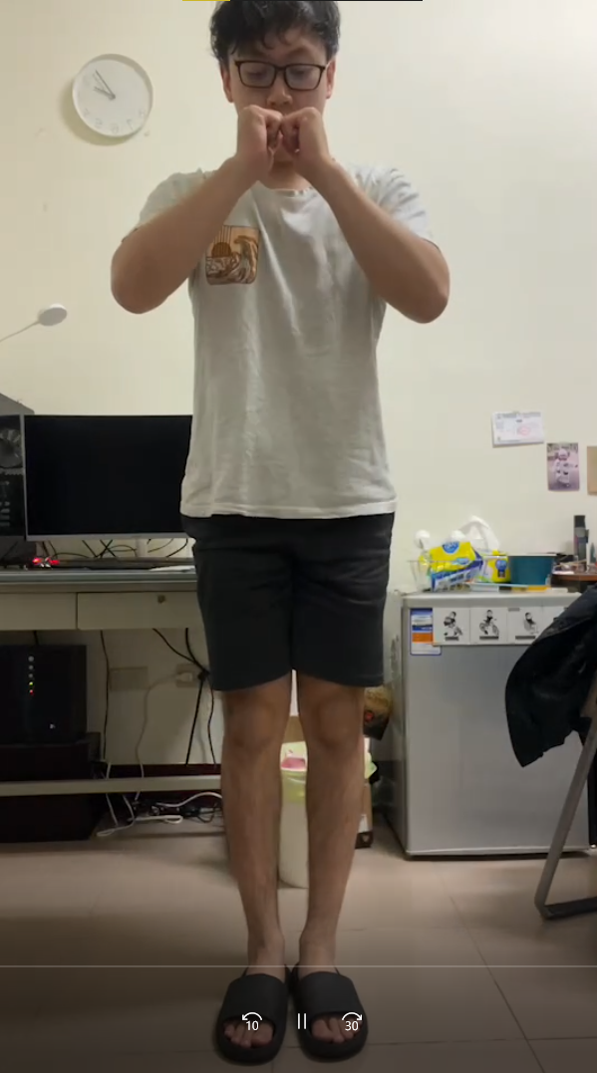
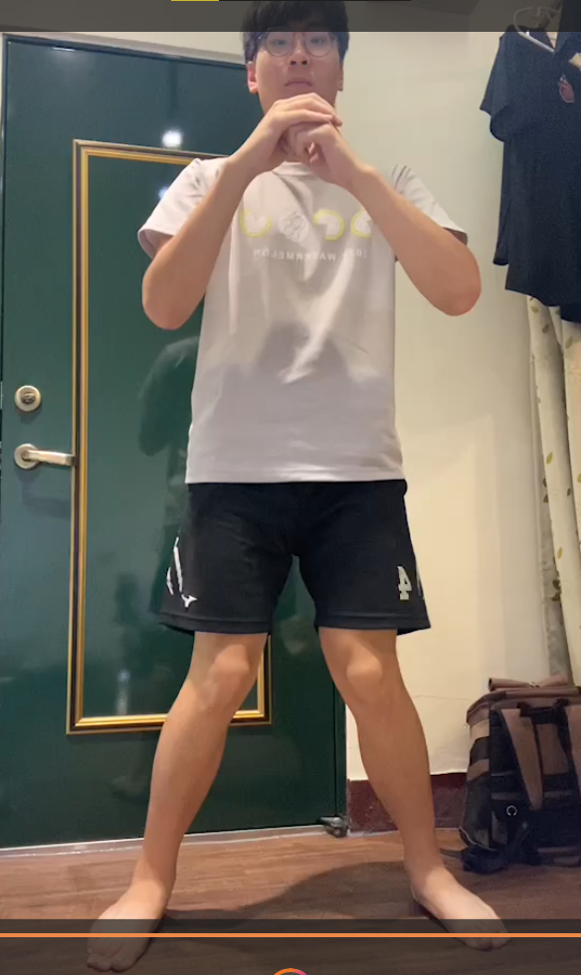
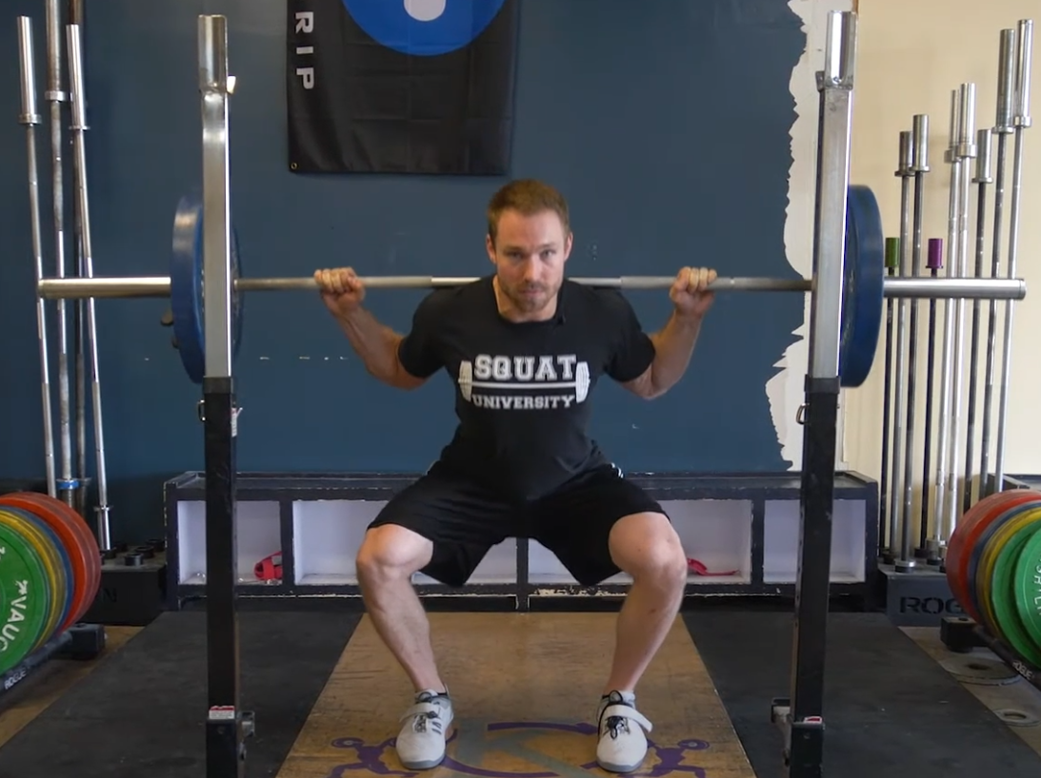
資料集蒐集
蒐集方法：
標準姿勢：從Youtube擷取影片
其他錯誤姿勢：因為Youtube大多是示範正確的姿勢，就算有錯誤的姿勢也不太會從正面拍攝，所以這部分由我們兩位專題成員以及請求朋友、同學協助拍攝

Slide 4
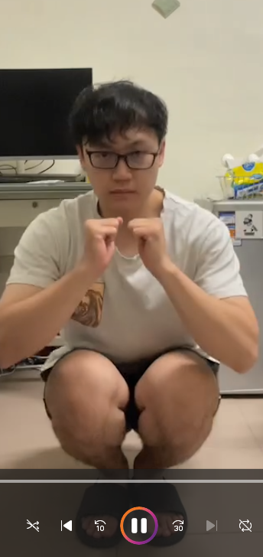
分類方式
根據研究顯示，雙腳距離大約會與肩同寬以及膝蓋距離大略是1~1.4個肩寬，所以我們會以這樣的標準作出相對應的錯誤動作。例如雙腳過窄/膝蓋過窄，會做出以下動作。總共八種的錯誤姿勢都用這樣的模式來蒐集影片。

Slide 5
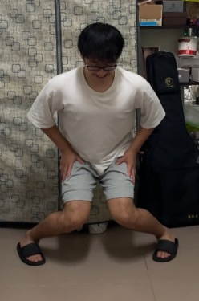
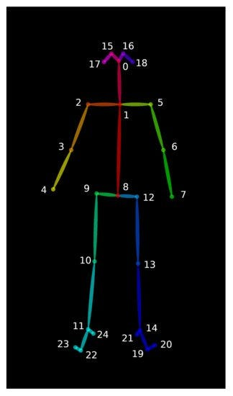
遇到的困難
雙腳過寬/膝蓋過窄這一類做起來會對膝蓋造成極大壓力、不適，所以資料蒐集較困難
解決方法： 1. GAN生成
2. 對膝蓋這個節點的數據進行亂數 (第10及第13個節點)

Slide 6
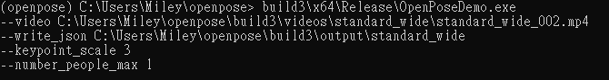
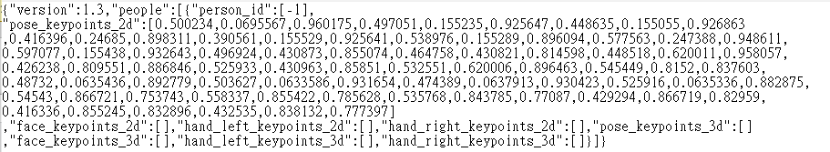
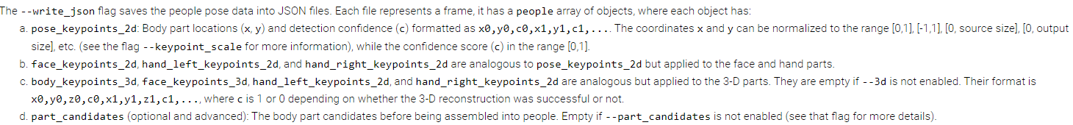
Openpose輸出節點座標

Slide 7
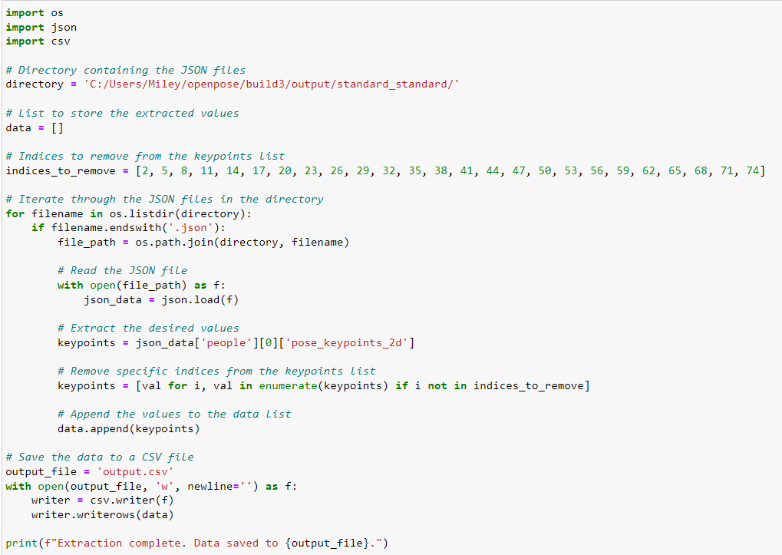
資料處理以及轉csv檔

Slide 8
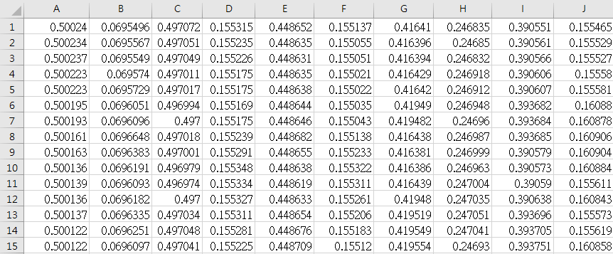
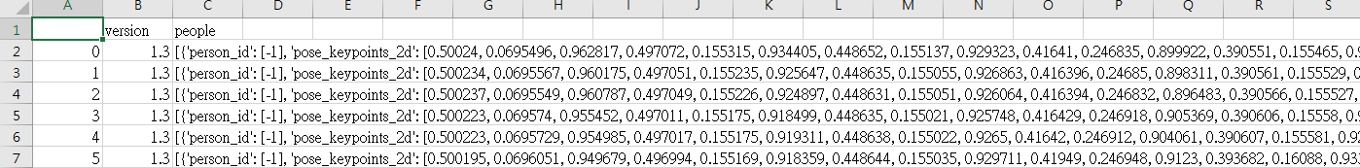

Slide 9
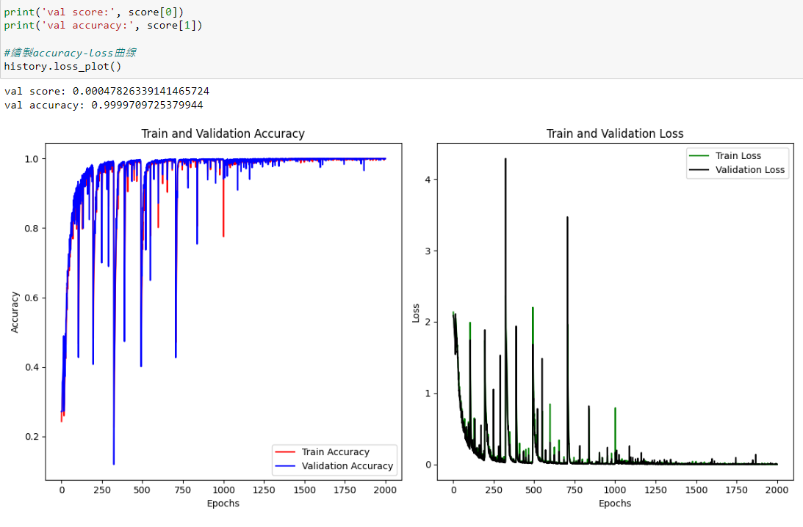
LSTM模型訓練結果
Save Model

Slide 10
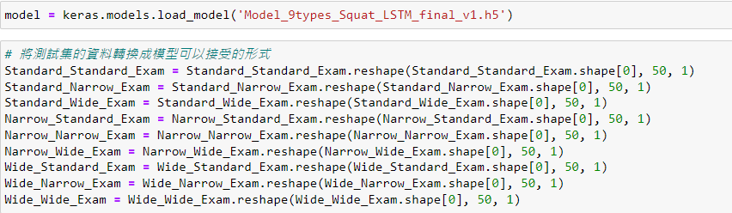
測試集

Slide 11
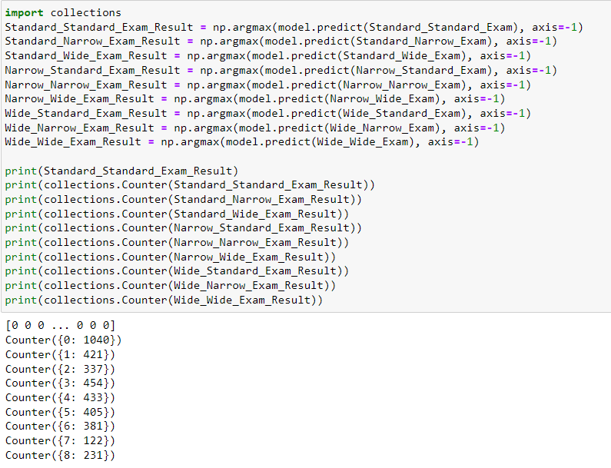
預測結果

Slide 12
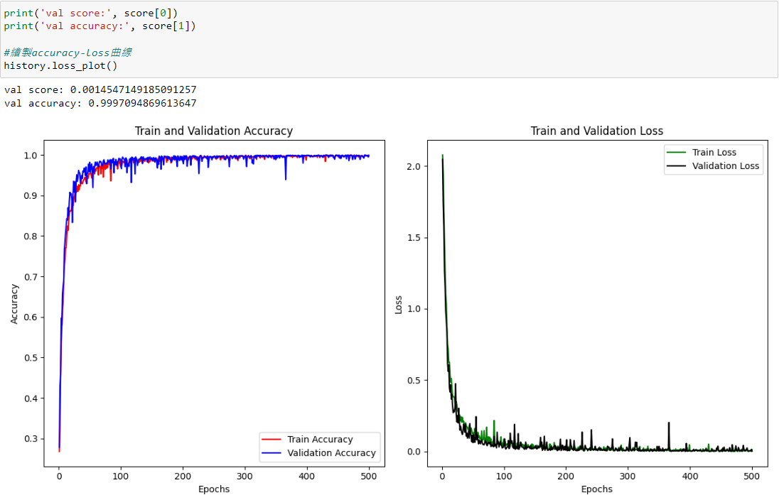
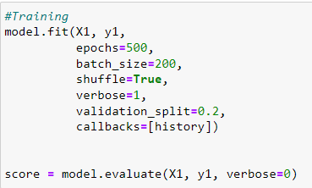
針對測試集準確率100%的處理方法
降低epochs， 避免overfitting

Slide 13
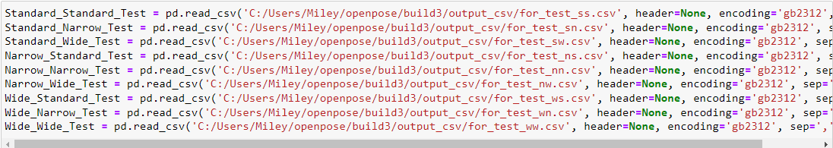
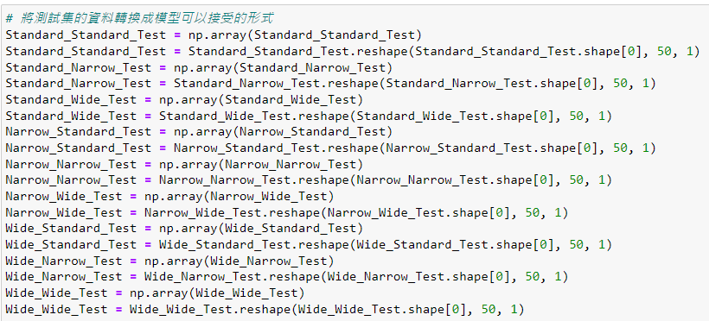
利用獨立的測試集進行測試

Slide 14
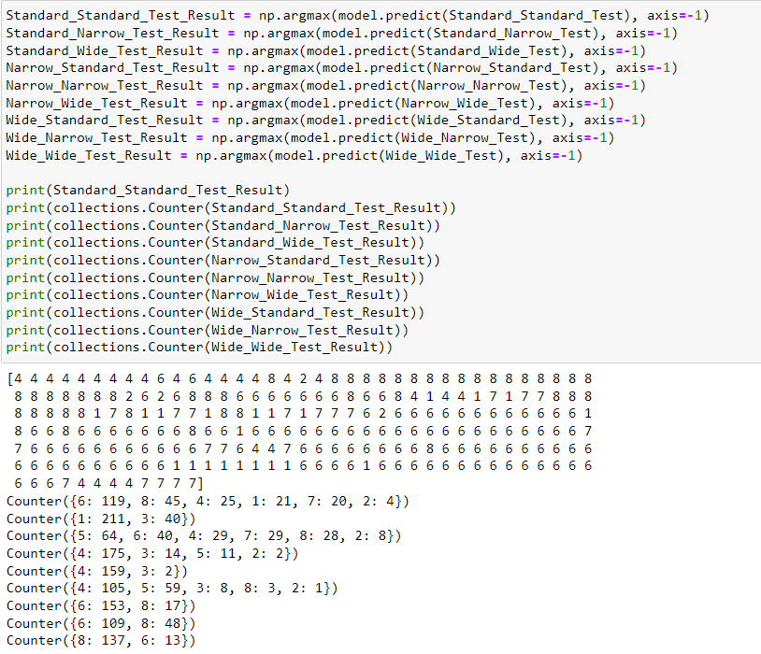
測試結果

Slide 15
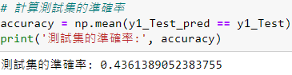
準確率

Slide 16
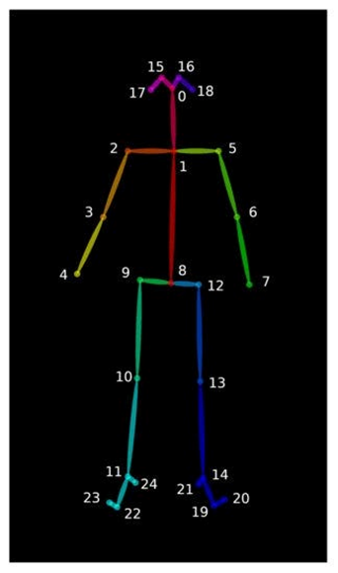
可能的原因和解決方法
因為資料包含25個節點，但在判定深蹲動作 標準與否時，不需要觀察頭部與手部的動作 位置，所以這可能會成為干擾判定的因素
因此決定試試看把第0、3、4、6、7、15、 16、17、18節點去除，剩餘16個節點

Slide 17
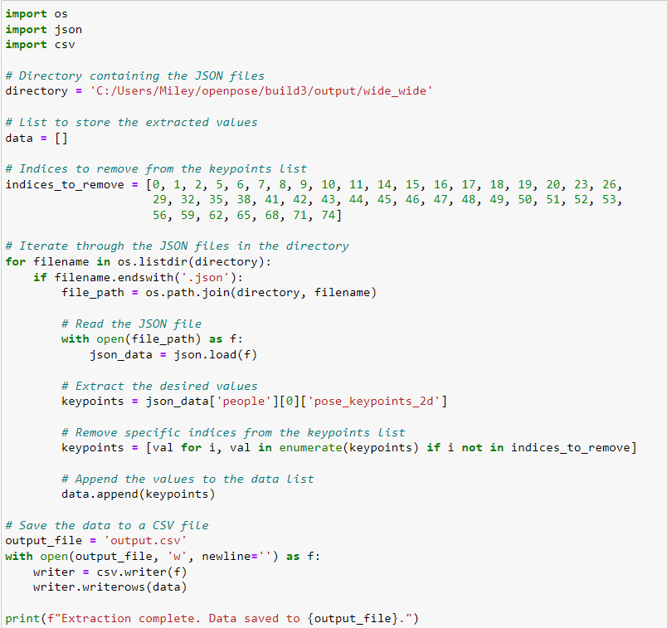
刪除節點

Slide 18
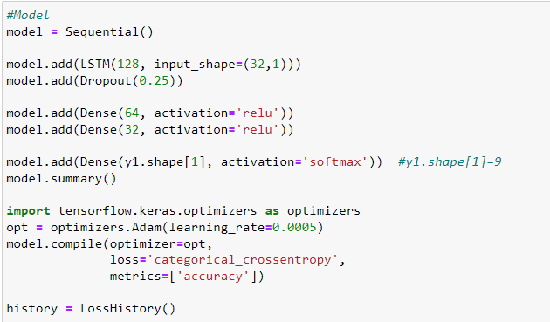
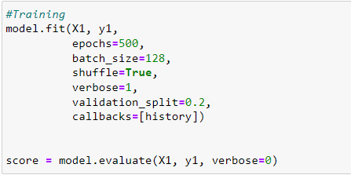
重新訓練

Slide 19
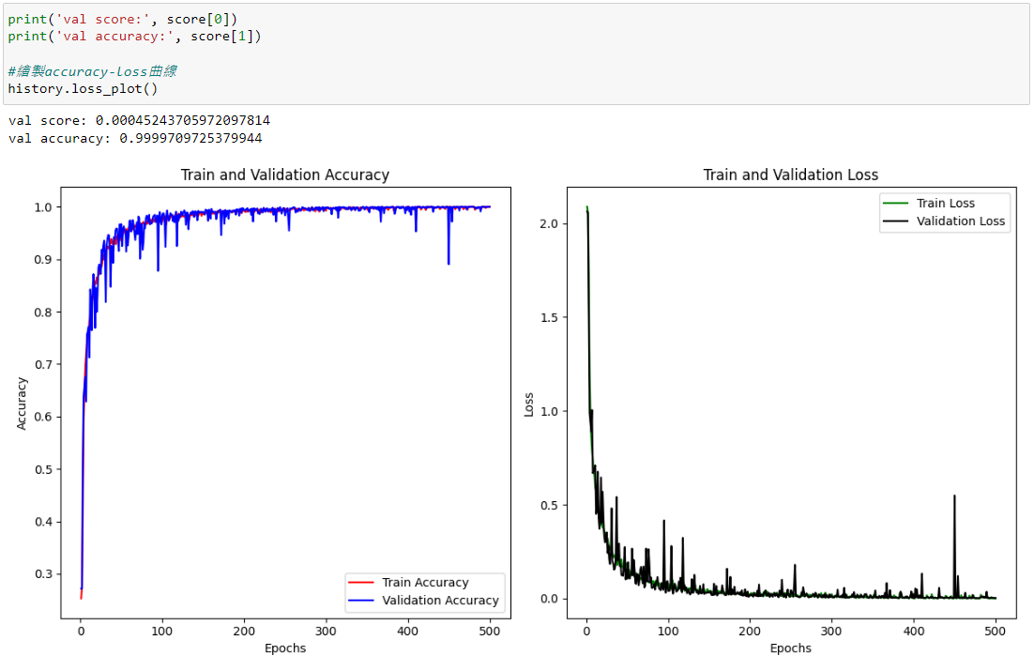
訓練結果

Slide 20
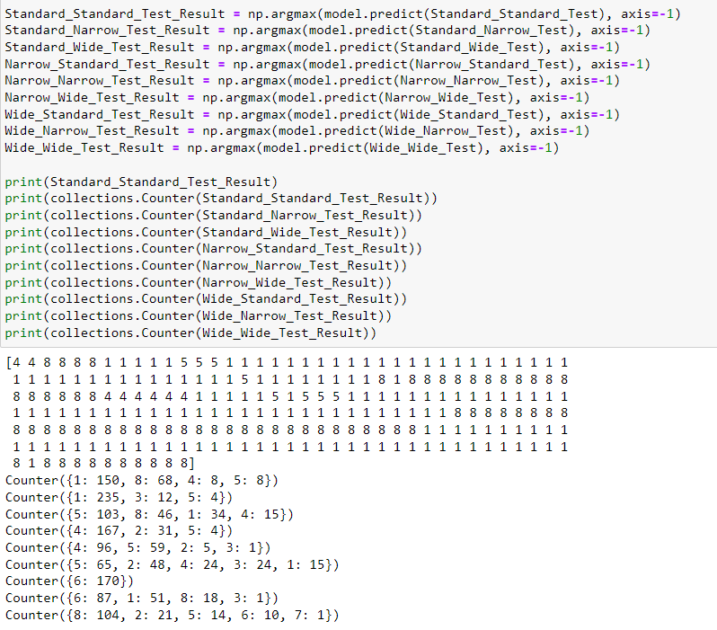
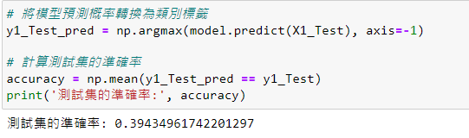
測試結果

Slide 21
可能原因
可能還是資料集的問題，預計下周會先往補全資料集這個方向來做，接著再研究看看模型本身有沒有能改善的地方

Slide 22
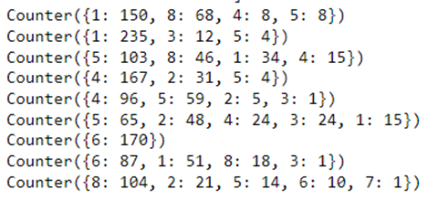
測試結果分析
雙腳距離_膝蓋距離
標準_標準：0 把膝蓋誤判為過窄
標準_過窄：1 大致正確 標準_過寬：2 把站姿誤判為過窄
過窄_標準：3 把膝蓋誤判為過窄
過窄_過窄：4 大致正確
過窄_過寬：5 大致正確
過寬_標準：6 全部正確
過寬_過窄：7 把膝蓋誤判為標準
過寬_過寬：8 大致正確

Slide 23
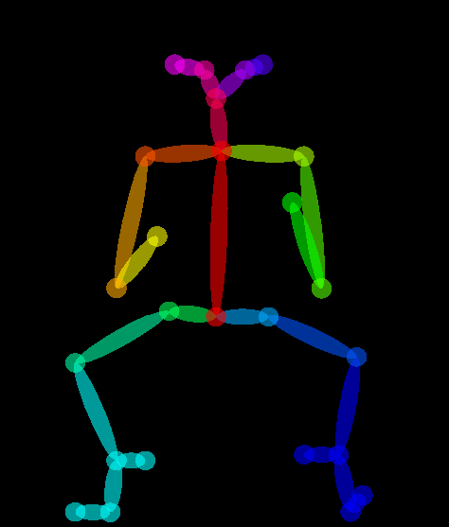
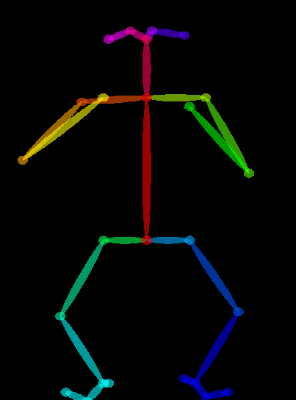
標準_標準
訓練集
測試集

Slide 24
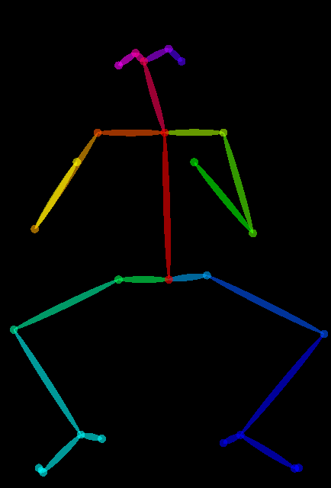
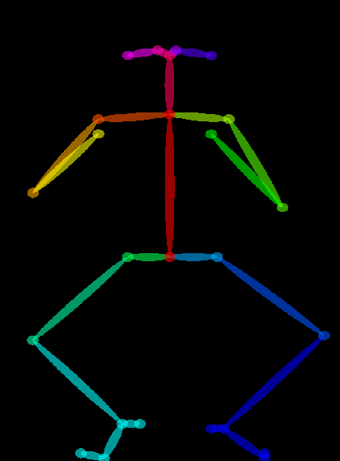
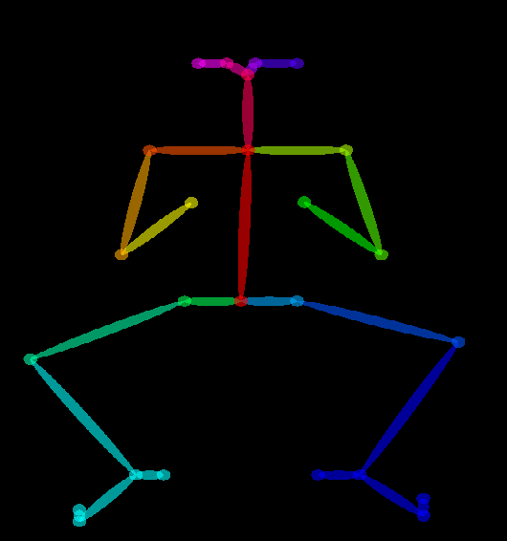
標準_過寬
訓練集
測試集的站姿站得太窄
修正後的測試集

Slide 25
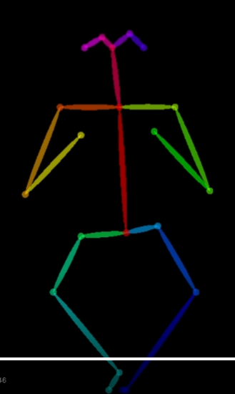
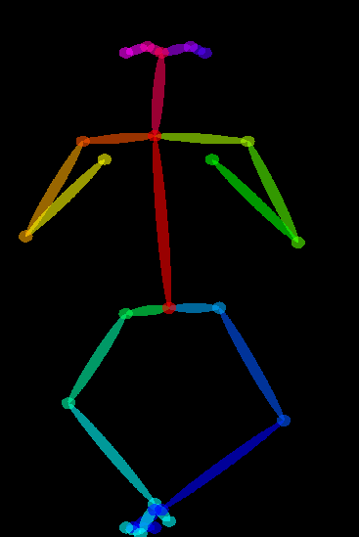
過窄_標準
訓練集
測試集

Slide 26
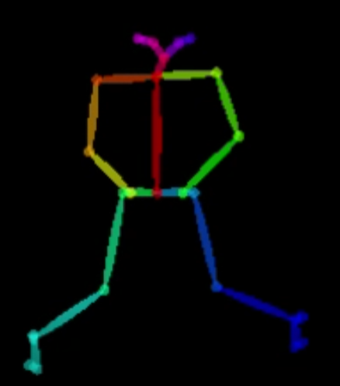
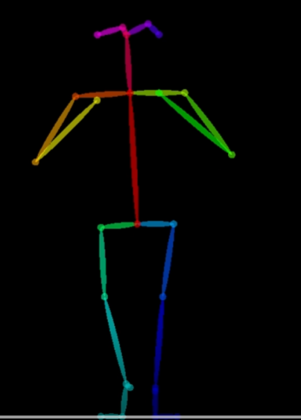
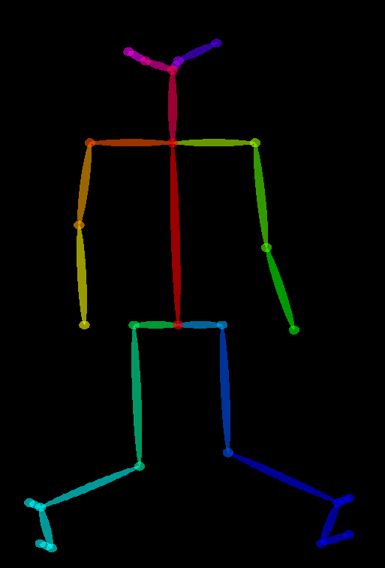
過寬_過窄
過寬_過窄訓練集
過寬_過窄的膝蓋還不夠窄
過窄_過窄訓練集
修正後的過寬_過窄訓練集

Slide 27
修正後的資料集數量
雙腳距離_膝蓋距離
標準_標準：10399
標準_過窄：4215 標準_過寬：3365
過窄_標準：4543
過窄_過窄：4330
過窄_過寬：4048
過寬_標準：3811
過寬_過窄：2293
過寬_過寬：2311

Slide 28
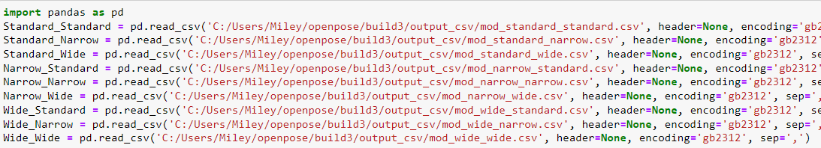
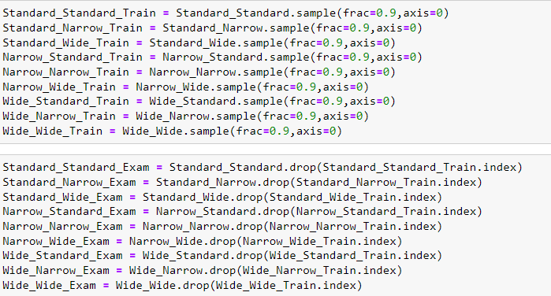
LSTM模型建立
讀取檔案
取90%當訓練集(後面會取20%來當作驗證集)，剩下10%當測試集

Slide 29
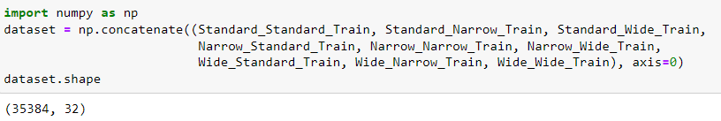
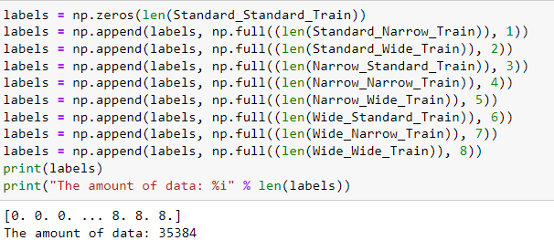
LSTM模型建立
放入dataset
Label appending
雙腳距離_膝蓋距離
標準_標準：0
標準_過窄：1 標準_過寬：2
過窄_標準：3
過窄_過窄：4
過窄_過寬：5
過寬_標準：6
過寬_過窄：7
過寬_過寬：8

Slide 30
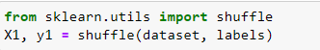
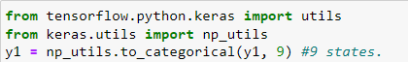
LSTM模型建立
打亂dataset跟labels
X1為dataset
Y1為labels
將label調成categorical_crossentropy適合的格式
LSTM的input需要3-Dim，將x1調整成LSTM需要的格式 ​

Slide 31
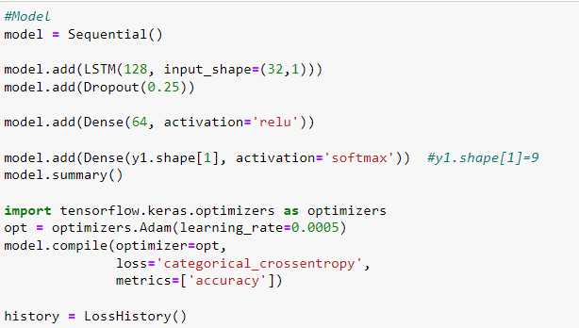
LSTM模型建立
模型建立

Slide 32
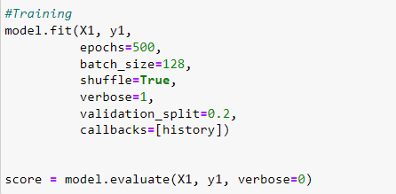
LSTM模型訓練
開始訓練
取20%當驗證集

Slide 33
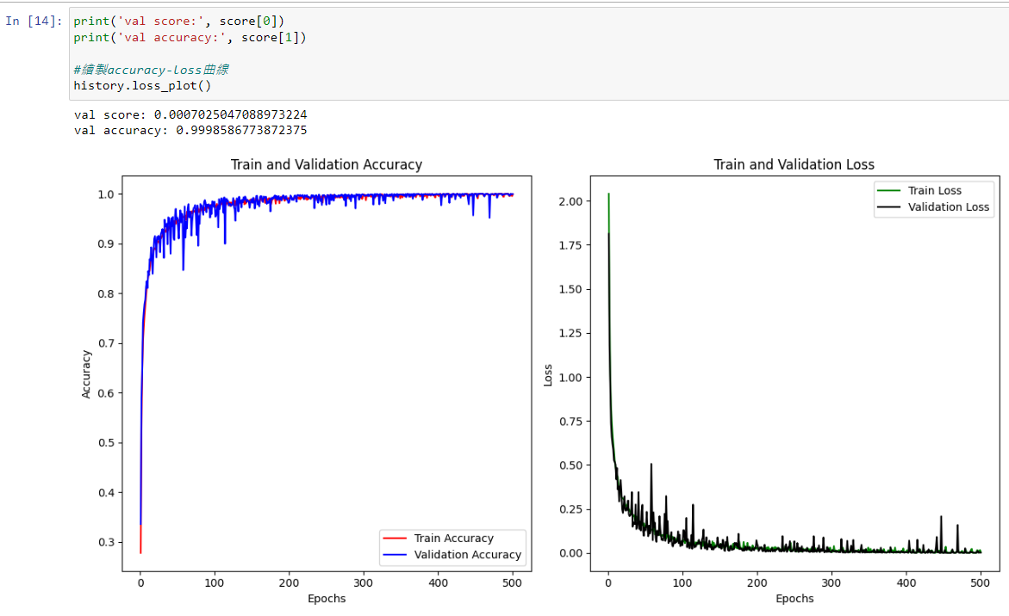
訓練結果

Slide 34
測試集
雙腳距離_膝蓋距離
標準_標準：234
標準_過窄：251 標準_過寬：205
過窄_標準：202
過窄_過窄：161
過窄_過寬：176
過寬_標準：170
過寬_過窄：157
過寬_過寬：150

Slide 35
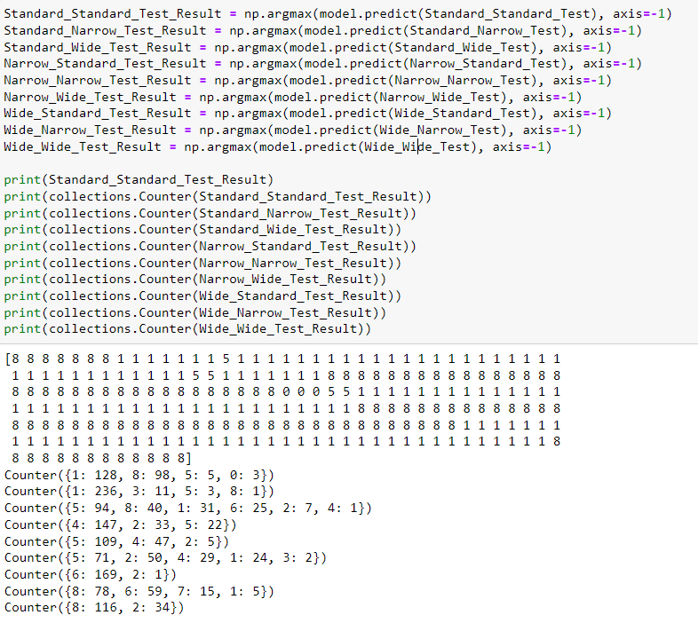
測試結果

Slide 36
在 np.argmax 函數中，axis=-1 是用來指定計算的軸。在多維數組中，我們可以指定 axis 的值來指定計算的方向。當 axis=-1 時，表示在最後一個維度上進行計算。
在這裡，你使用 np.argmax(model.predict(Standard_Standard_Test), axis=-1) 獲取了模型在 Standard_Standard_Test 測試集上的預測結果。這表示對於每個樣本，模型會輸出一個長度為類別數量的向量，該向量中包含各個類別的概率。np.argmax 函數會返回該向量中最大值的索引，即模型預測的類別標籤。
同樣地，axis=-1 在多維數組中也常用於表示沿著最後一個維度的方向進行計算，例如求和、取最大值等操作。這對於多維數組的運算很方便，可以減少很多額外的程式碼。

Slide 37
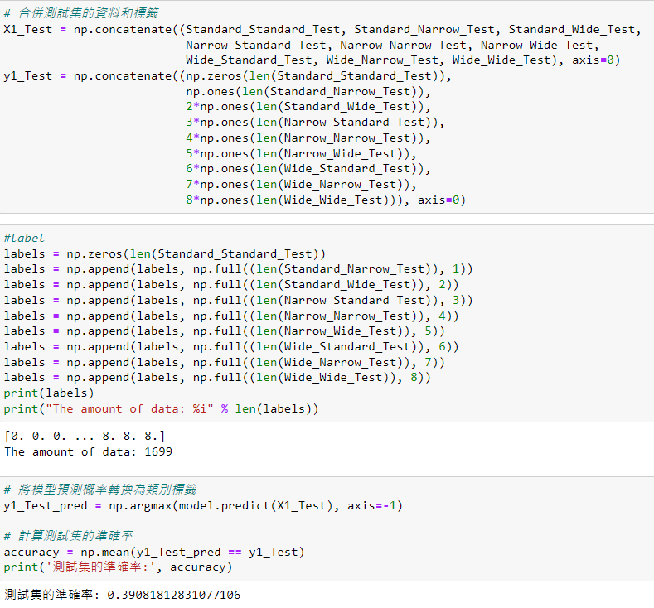
準確率

Slide 38

獨立測試集的部分
將測試集的標準_標準換成網路上的影片

Slide 39
更新後的測試集
雙腳距離_膝蓋距離
標準_標準：207
標準_過窄：251 標準_過寬：205
過窄_標準：202
過窄_過窄：161
過窄_過寬：176
過寬_標準：170
過寬_過窄：157
過寬_過寬：150

Slide 40


測試結果

Slide 41


比對
上周 本周
第一類的標準_標準在換成網路上的影片後就改善到準確率100%
第三類的標準_過寬則是因為上周改良測試集後餵錯了，還是餵給模型未修改過的資料，所以這周修正這個問題後準確率也有所改善，不過大多會誤判為標準_過窄，有可能是因為訓練集數量差距的關係(標準_過窄：4215；標準_過寬：3365)

Slide 42


從訓練集分割出來的測試集的測試結果
只有將一個過寬_標準判定為標準_標準

Slide 43


訓練集比對
過寬_標準 標準_標準
左邊的雙腳距離確實有比較寬，所以會判定錯誤可能也跟訓練集數量有關，於是下一步我先把各類資料集的數量去做平衡

Slide 44
平衡後的資料集數量
雙腳距離_膝蓋距離
標準_標準：10399
標準_過窄：4215 標準_過寬：4311
過窄_標準：4543
過窄_過窄：4330
過窄_過寬：4048
過寬_標準：4543
過寬_過窄：3535
過寬_過寬：4232
紅字部分為有修正過的資料集，盡量控制在4000筆上下

Slide 45
重新訓練的結果

Slide 46
pix2pix研究
生成器的輸出是透過條件來決定的，conditional GAN 的一種。​
條件在此為 source image​
判斷器​
PatchGAN 判斷器​
生成器​
U-Net encoder-decoder 生成器​

Slide 47


手動修正
基於上一頁所說，預計將拿八種錯誤的姿勢經過正規化，變成黑底白線的圖樣，並進行手動修正。
手動修正

Slide 48


pix2pix
Source:junyanz/pytorch-CycleGAN-and-pix2pix: Image-to-Image Translation in PyTorch (github.com)

Slide 49
基於大部分研究指出，深蹲腳與肩的距離大約是在1~1.4肩寬之間，所以我們錯誤姿勢拿出來正規化後，手動修正的範圍也差不多是如此。
而我們修正的部位也僅限於下半身腿部的部分，不會去理會上半身。

Slide 50

資料集範例
這是剛剛抓的github上的範例

Slide 51
蒐集訓練集思路
由於我們要姿勢校正的情況是只要雙腳或膝蓋其中之一有誤，則經由系統檢測到錯誤後會進行姿勢矯正的建議。
也就是說雖然有9種可能但在這裡只會有”對”跟”錯”這兩種情況，所以不管是過窄過寬、標準過寬等等的情況，都可以合在一起手動修正並放入模型訓練。
目前有在考慮繼續新增更多訓練集。我是以一秒5幀的速度來擷取圖片，有些甚至一秒1幀，而且還有些動作是相似的，所以還需要等我篩選，可能篩選完會剩下約70~80%的圖片。

Slide 52

訓練集蒐集
站立準備
微蹲
蹲至最低

Slide 53



修正標準
站立準備
微蹲
蹲至最低

Slide 54


錯誤姿勢與標準姿勢比對

Slide 55

錯誤姿勢與標準姿勢比對

Slide 56


經手動修正後
圖左為蹲至最低，圖右為微蹲

Slide 57

資料集蒐集

Slide 58
訓練
上次初次嘗試，丟159張G_GAN loss偏高，查了一下後這次把資料集數量拉高。
共362張丟進去訓練看看效果

Slide 59

訓練
Github上他給的training code長這樣，facades是他給的範例資料集，也就是剛剛看到的那些。
而要訓練自己的資料就把facades換成自己的東西就好，如下圖，
我的資料集是repairlags就把facades換成repairlags就好

Slide 60

訓練範例

Slide 61

訓練

Slide 62

訓練

Slide 63

訓練

Slide 64

訓練

Slide 65

訓練

Slide 66

初始設定
這裡是epoch400的設定，除了epoch其他都沒動

Slide 67
初始設定
原本default是100他的epoch會是200，現在改成200，epoch就是400

Slide 68

設定
Batch size找不太到該怎麼改

Slide 69



比對
200epoch
400epoch

Slide 70


訓練效果(epoch200)

Slide 71



訓練效果(epoch400)
三張圖都是隨意擷取的左邊是epoch 360多的時候，越往右是越少epoch所生成的圖片，其實效果並不差?

Slide 72

模型儲存
他有一個資料夾叫checkpoint裡面會有上圖的東西，不太確定這樣是不是就算是有儲存到這次訓練的模型?
我有試著手動存看看

Slide 73
問題與解決方式
不平衡的數據集：若訓練數據集中有明顯的類別不平衡或樣本分佈不均，生成器可能會傾向生成多數類別的圖像，導致鑑別器更容易辨識真實樣本，使 G_GAN 損失增加。
過度擬合：生成器可能在訓練過程中過度擬合了訓練數據，導致其無法產生多樣化的圖像，使得鑑別器能夠更輕易地分辨真偽，進而提高 G_GAN 損失。
學習率過高或過低：過高的學習率可能導致訓練不穩定，而過低的學習率可能導致收斂速度過慢。這可能導致生成器在訓練過程中無法得到有效的梯度更新，影響生成品質。
解決方法：
數據增強：確保訓練數據集的類別均衡，或者使用一些數據增強技術，例如隨機翻轉、旋轉、裁剪等，來增加數據集的多樣性，幫助生成器更好地學習不同類別的圖像。
調整生成器和鑑別器的架構：嘗試改變生成器和鑑別器的架構，可能需要增加或減少網絡的深度或寬度，以提高模型的表現。
使用預訓練模型：如果可以，嘗試使用預訓練模型來初始化生成器和鑑別器，這有助於加速收斂過程並改進生成品質。
調整學習率：嘗試使用不同的學習率進行訓練，可以進行網格搜索或使用學習率衰減策略，以找到最適合的學習率。
使用正則化技術：添加正則化項，例如 L1 或 L2 正則化，以限制模型的複雜性，避免過度擬合。
使用更多的訓練數據：如果可能，嘗試收集更多的訓練數據，這將有助於提高模型的泛化能力。
嘗試其他 GAN 變體：如果 pix2pix 的 GAN 損失一直難以降低，可以考慮嘗試其他 GAN 的變體，例如 WGAN、LSGAN 等。

Slide 74

改檔名
给Windows中的文件批量顺序、连续命名的方法 - 知乎 (zhihu.com)
此圖為過窄過窄

Slide 75

訓練集數量
目前總共有439張圖等待我手動修正

Slide 76



Slide 77

資料集蒐集
會畫成以上樣子
而openpose可以直接輸出成這樣的影片

Slide 78


問題
既然可以直接輸出成黑底火柴人影片，那如何去作訓練?一樣是一幀一幀的截下來，手動修正?pix2pix是圖片轉圖片，如果要嘗試變成影片的方式感覺略有困難?所以我的想法會是一個深蹲可能平均截十張圖最後呈現出來也是十張圖各自的修正樣式
如右圖

Slide 79

教學
【傻瓜式】手把手教你搭建深度学习环境以及跑通Github代码（以Pix2PixGAN为例）_哔哩哔哩_bilibili
目前做到
輸入上圖指令他卡了一小時以上

Slide 80


嘗試解決
一樣卡在

Slide 81


解決方法
給資料夾管理員權限

Slide 82
修正時機
深蹲的準備動作依據每個人有不同的方式，為了好好的擷取我們所需要的影格，在使用者的深蹲影片裡，需要使用者”站立姿勢停頓一秒”後系統會擷取影格，再來使用者”蹲下去後到最底停頓一秒”，一樣系統擷取影格。
也就是說我們會有兩張圖片，第一個是”準備動作”，第二個是”蹲到最低的動作”，而我們也主要矯正這兩個。

Slide 83
問題
我們需要做的是深蹲判斷是要全程還是依照剛剛所說的兩個時機來做判斷，如果做全程，那我們需要逐幀擷取並做矯正嗎?但有可能他一開始不標準但做的過程又變標準，又或者一開始標準，但蹲下去的過程又變不標準。 如果要修正全程的話，我們又該如何去做pix2pix的訓練呢?

